Slide 1
पंचायत समिती कणकवली अधिनस्त सर्व अधिकारी कर्मचारी यांचा आरोग्य तपासणी कॅम्प
दि. 26 मार्च 2025 रोजी आयोजित

Slide 2
TEST
Lipid profile test
C.B.C test
Thyroid test
KFT test
Hbs Ag Test
B.S.I Random

Slide 3
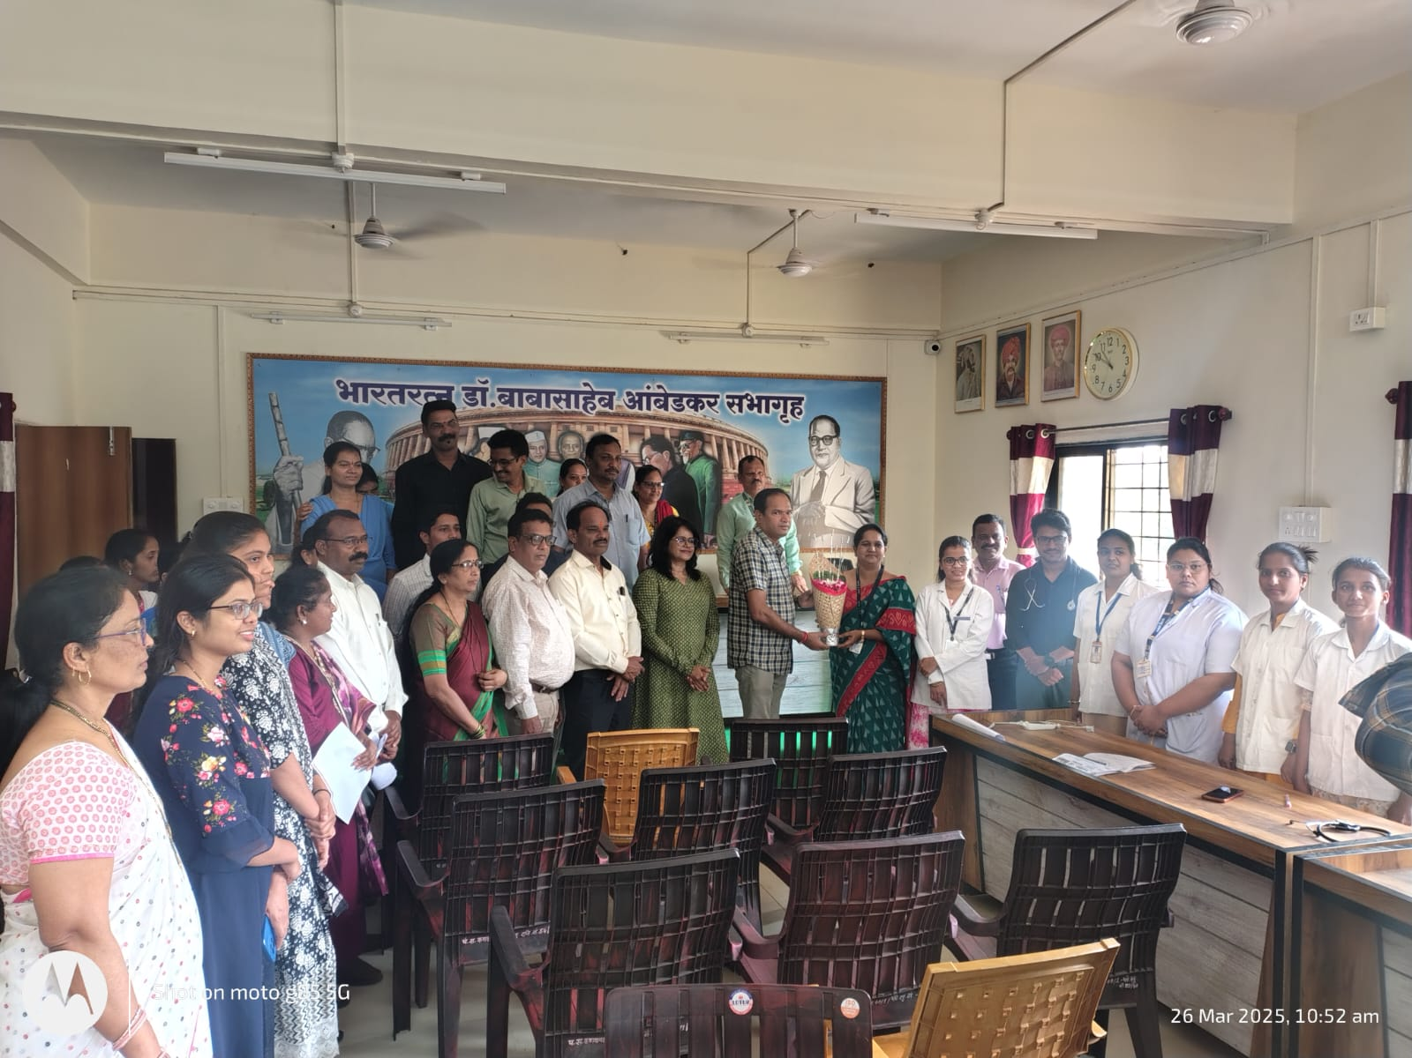

Slide 4
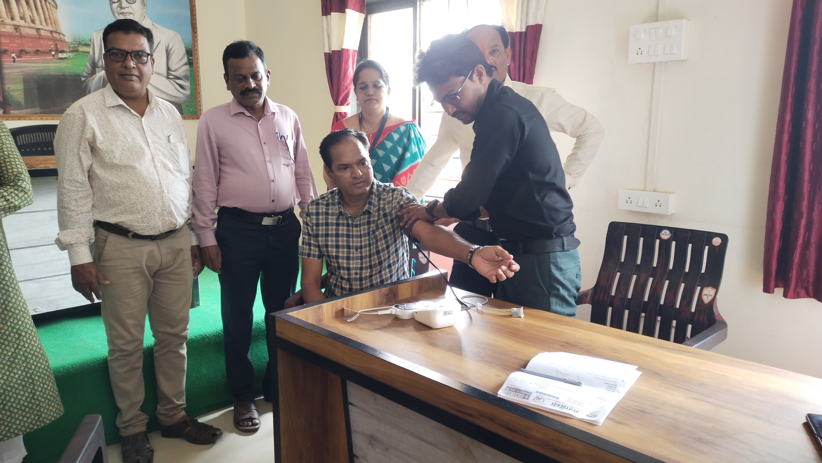

Slide 5
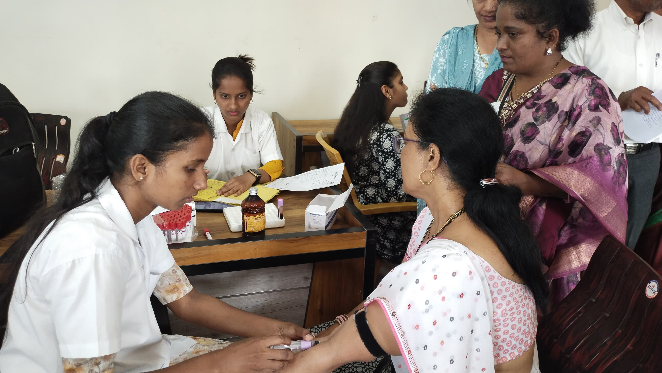

Slide 6
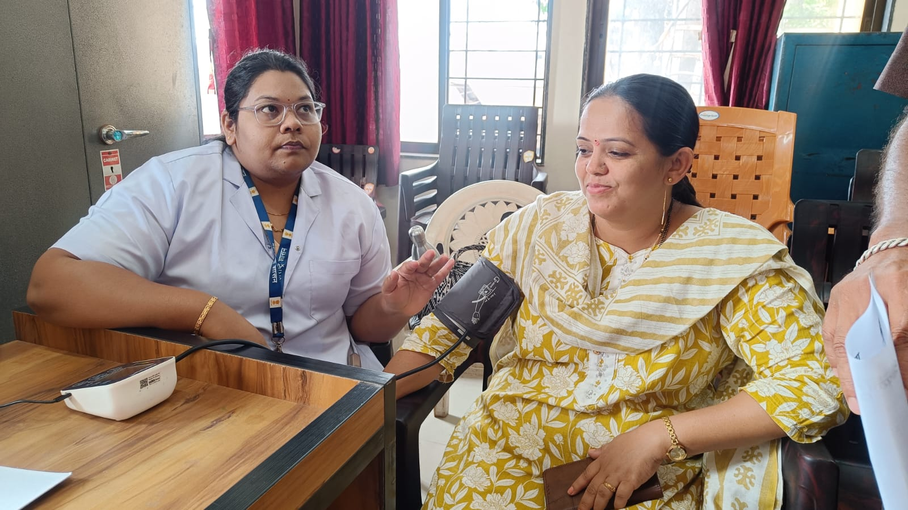

Slide 7
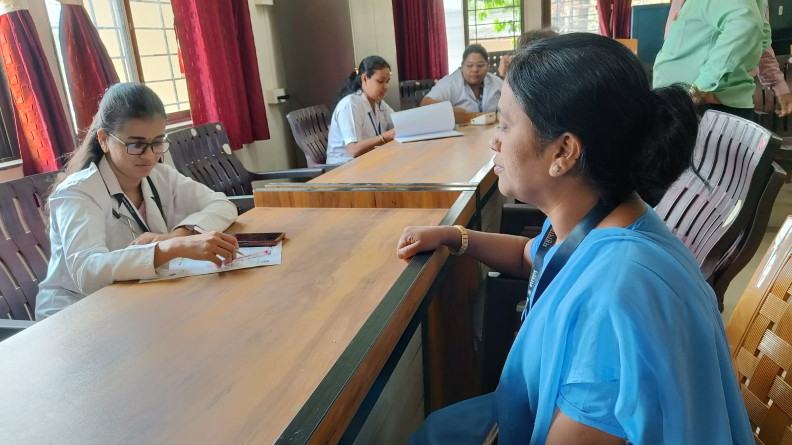

Slide 8
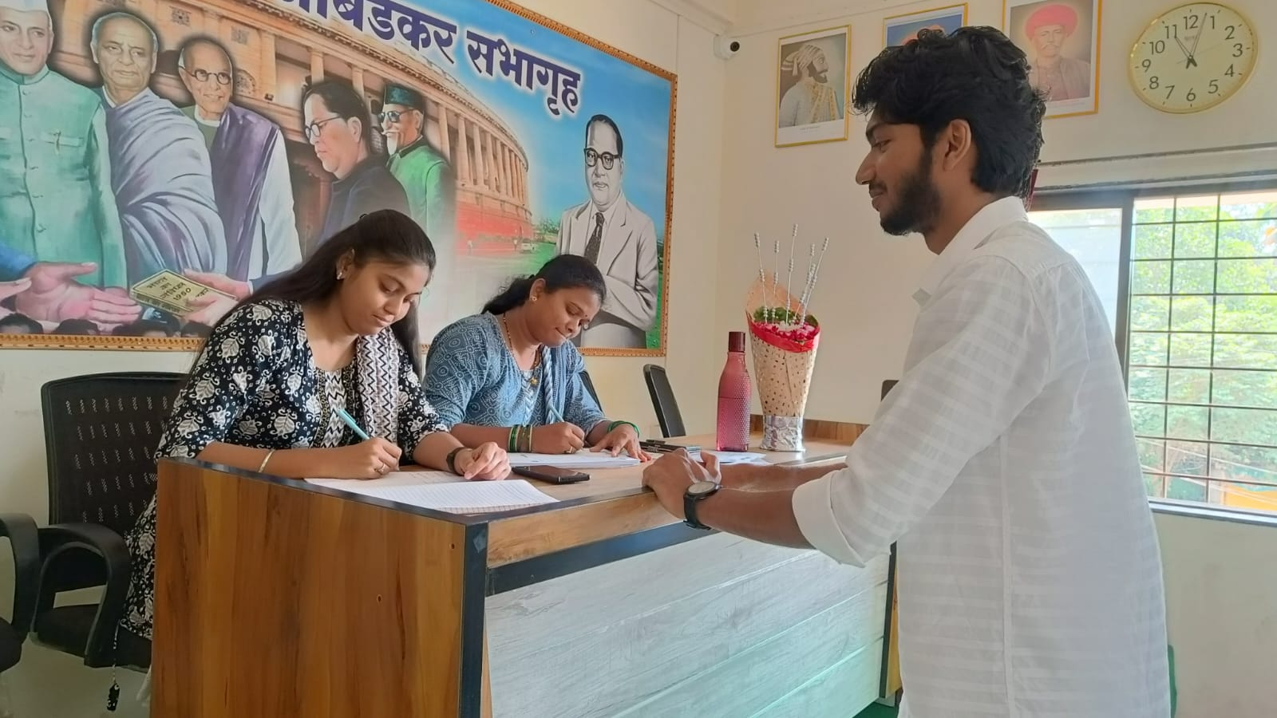

Slide 9
धन्यवाद….

